Slide 1

Bài 14 Khai báo và sử dụng đối tượng

Slide 2

MỤC TIÊU
Khái niệm về đối tượng
Đối tượng có sẵn
Đối tượng do người dùng khai báo
‹#›

Slide 3
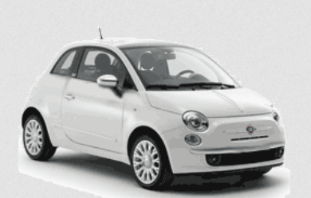
Khái niệm về đối tượng
Là những thực thể với các thuộc tính và phương thức và giống như các đối tượng trong thế giới thực
Các thuộc tính là các đặc tính hoặc đặc điểm của một đối tượng.
Phương thức xác định hành vi của một đối tượng.
Thuộc tính | Phương thức
Car.name = Fiat | Car.start()
Car.model = 500 | Car.drive()
Car.weight = 850kg | Car.brake()
Car.color = white | Car.stop()
Car.numberChair = 4

Slide 4
Một số đối tượng xay dựng sẵn
String
JSON
Number
Math
Date

Slide 5
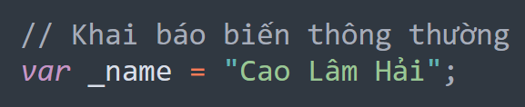
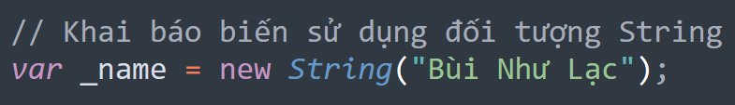
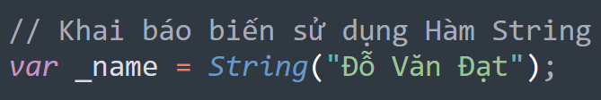
String Object
Thuộc tính/ phương thức | Mô tả
length | Trả về độ dài của chuỗi tính cả khoảng cách VD: string. length
indexOf(string)) | Tìm chỉ số ký tự, chuỗi đầu tiên tìm được trong chuỗi gốc bắt đầu từ 0 VD: string. indexOf(‘search_string’)
lastIndexOf(strng) | Tìm chỉ số ký tự, chuỗi cuối cùng tìm được trong chuỗi gốc bắt đầu từ 0 VD: string.lastIndexOf(‘search_string’)
substr(start, limit) | Cắt chuỗi VD: string1.substr(0,15)
toUpperCase() | Chuyển đổi sang chuỗi ký tự IN HOA
toLowerCase() | Chuyển đối sang chuỗi ký tự chữ thường

Slide 6
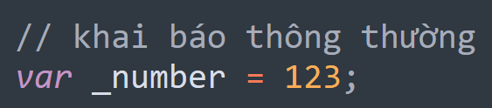
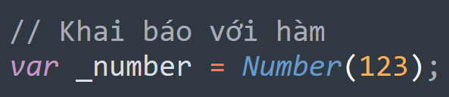
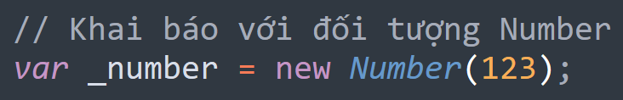
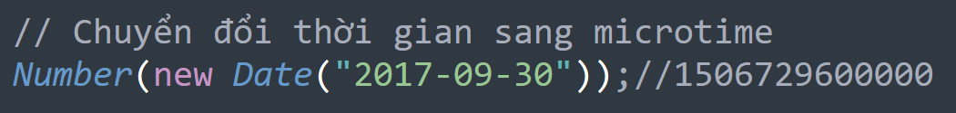
Number Object
Thuộc tính/ phương thức | Mô tả
toFixed(num) | Trả về một chuỗi với một số thập phân được chỉ định VD var x = 15.12345; console.log(x.toFixed(2)) // kết quả 15.12
toPrecision(num)) | trả về một chuỗi, với một số được có độ dài được chỉ định VD var x = '155.555’; console.log(x.toPrecision(3))// 155 (3 số)

Slide 7
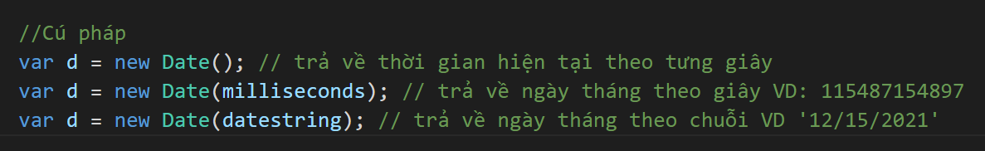
Date Object 1/2
Đối tượng Date là đối tượng xây dựng sẵn để xử lý về ngày tháng
Khi khởi tạo đối tượng Data ta có thể sử dụng các phương thức mà nó cung cấp để truy cập haowcj thay đổi các giá trị về ngày tháng như: ngày, tháng, năm, giờ, phút giây

Slide 8
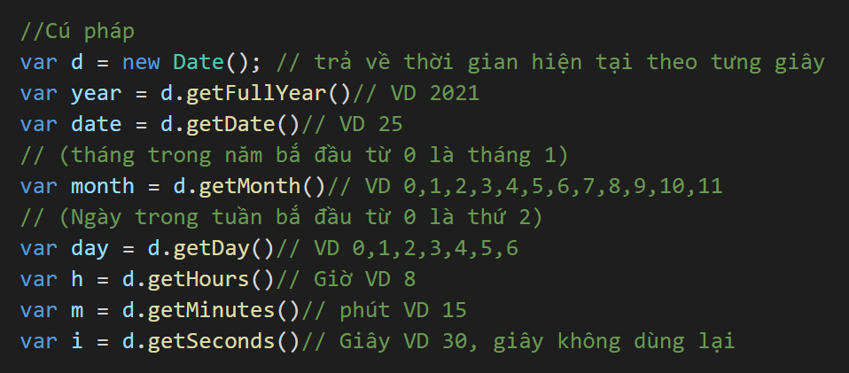
Date Object 2/2
Một số phương thức thông dụng khi xử lý ngày tháng với đối tượng Date

Slide 9
Math Object
Math là đối tượng cung cấp các thuộc tính và phương thức toán học
Thuộc tính/ phương thức | Mô tả
Math.round(num) | Làm tròn có số thập phân
Math.floor() | Loại bỏ số thập phân
Math.ceil() | Luôn làm tròn lên
Math.PI | Trả về giá trị số PI: 3.14159
. Math.pow(x, y) | Trả về giá trị với số mũ VD Math.pow(2, 2) // 4
Math.random() | Trả về số ngẫu nhiên VD Math.random()
Math.max(x, y,z,...) | Trả về số lớn nhất trong dãy số VD: Math.max(25,30,50) // 50
Math.min(x, y,z,...) | Trả về số nhỏ nhất trong dãy số VD: Math.max(25,30,50) // 25
Math.sqrt(x) | Trả về căn bậc 2 của 1 số VD: Math.sqrt(16)// 4

Slide 10
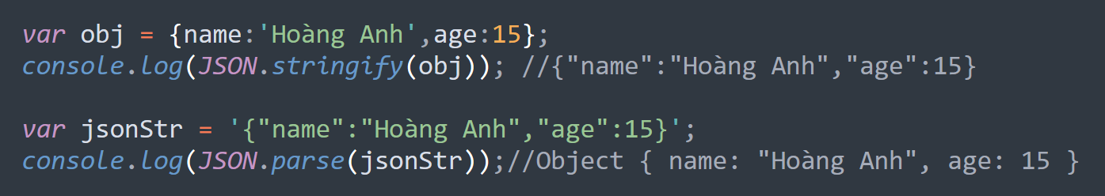
JSON Object
JSON là đối tượng cung cấp một số phương thức đẻ xử lý về dữ liệu jsob object
Thuộc tính/ phương thức | Mô tả
JSON.stringify(obj) | Chuyển đối tượng sang chuỗi json
JSON.parse(obj) | Chuyển chuỗi json về đối tượng

Slide 11
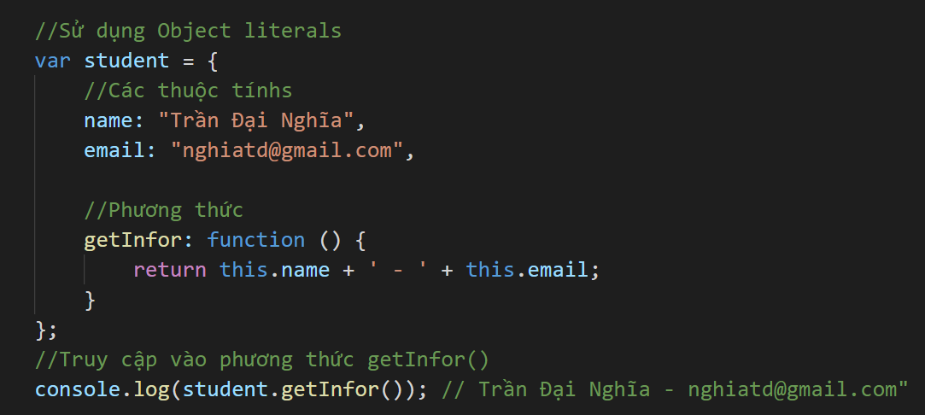
Định nghĩa và sử dụng đối tượng 1/3
Trong javascript có một vài cách định nghãi đối tượng sau đây
Sử dụng Object literals: Object literals được biểu diễn bằng dấu phẩy ngăn cách giữa các cặp name-value nằm trong ngoặc nhọn {...}.

Slide 12
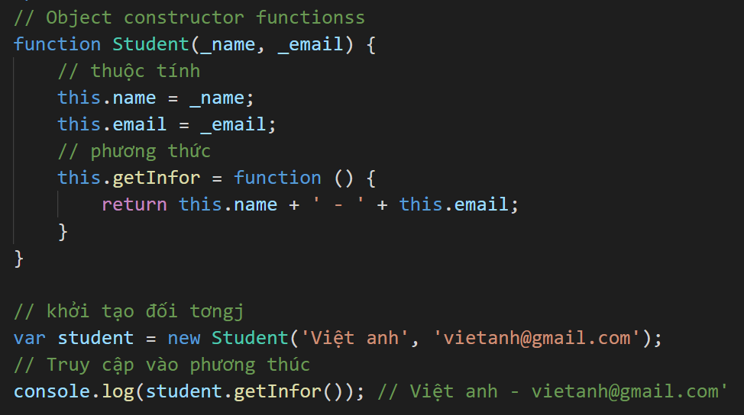
Định nghĩa và sử dụng đối tượng 2/3
Sử dụng Object constructor functions: Constructor function là một trong số những cách thông dụng nhất để tạo một Javascript object phụ thuộc vào việc kế thừa prototype nhằm giúp các chức năng trở nên hữu dụng.
Mấu chốt của những function dạng này là chúng có thể được thực thể hóa (instantiation) và được kế thừa (inherited).

Slide 13
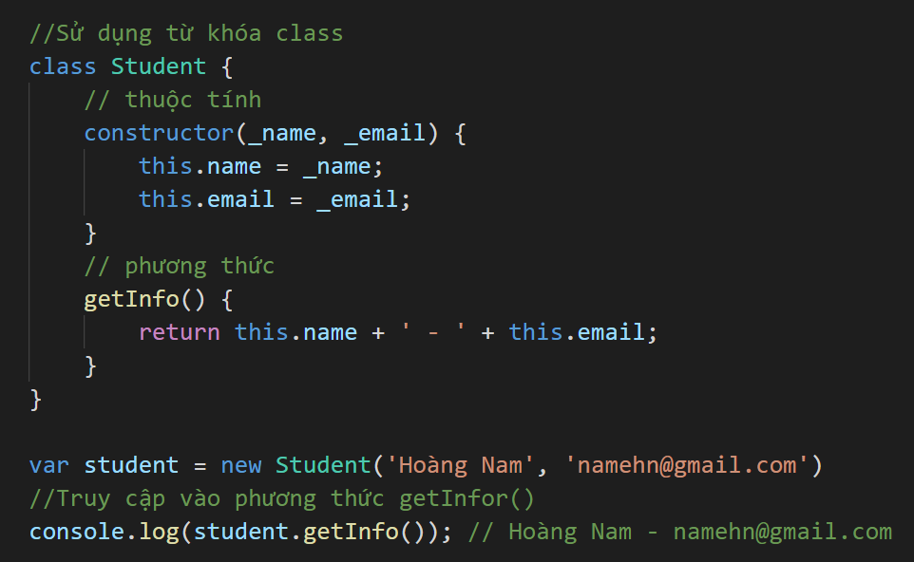
Định nghĩa và sử dụng đối tượng 3/3
Sử dụng từ khóa class: trong phiên bản mới, javascript cung cấp cú pháp khai báo đối tượng với từ khóa class

Slide 14

Live demo
LIVE DEMO

Slide 15

HỎI ĐÁP

Slide 16

TRẢI NGHIỆM THỰC HÀNH

Slide 17






HỆ THỐNG ĐÀO TẠO CNTT QUỐC TẾ BACHKHOA - APTECH
TRÂN TRỌNG CẢM ƠN!
238 Hoàng Quốc Việt, Bắc Từ Liêm, Hà Nội
0968.27.6996
tuyensinh@bachkhoa-aptech.edu.vn
www.bachkhoa-aptech.edu.vn

